Slide 1
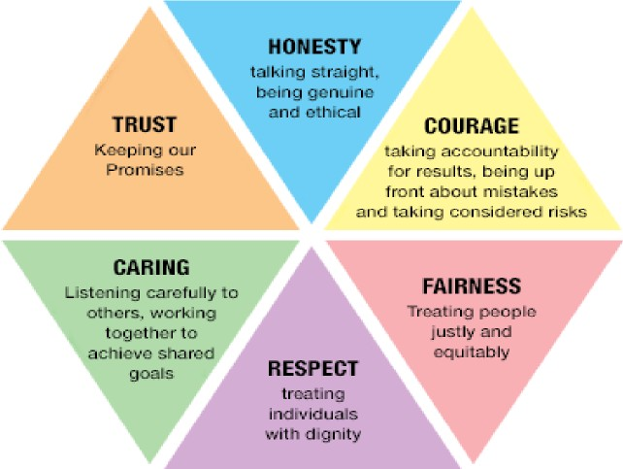
KULIAH 13
Tataran Antarpribadi

Slide 2
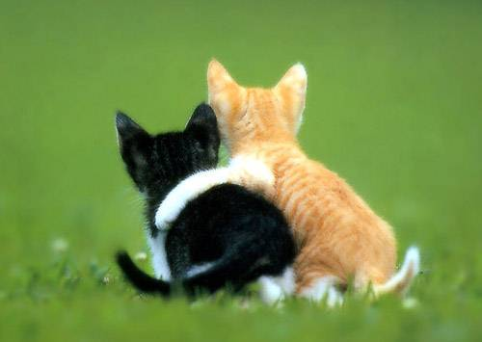
Puncak Kedewasaan
Interdependensi
Independesi
Dependensi
Tidak mungkin ada persahabatan tanpa kepercayaan,
dan tidak mungkin ada kepercayaan tanpa integritas yang tulus
Samuel Jhonson

Slide 3
KESALINGTERGANTUNGAN
Tataran Antarpribadi:
Kesalingtergantungan hanya bisa dibangun atas dasar kepercayaan yang tulus
Kemengan pribadi mendahului kemenangan publik
Penguasaan diri dan disiplin diri adalah fondasi dari hubungan yang baik dengan orang lain
Di mana pun posisi kita sekarang adalah tergantung pada cara kita datang:
Kita memetik apa yang kita tabur!

Slide 4
DARI DALAM KELUAR
Unsur terpenting dalam hubungan antarpribadi bukanlah pada apa yang kita katakan atau lakukan, melainkan pada KITA APA ADAnya
Jika kata-kata dan perbuatan kita hanya berasal dari TEKNIK KOMUNIKASI semata, dan bukan dari dalam diri kita (ETHOS), maka pada akhirnya orang lain pasti akan merasakan “kepalsuan” kita!

Slide 5
Rekening Bank Emosi
Sopan santun
Kebaikan hati
Kejujuran
Menjaga kepercayaan
Kasar
Tidak hormat
Bereaksi berlebihan
Mengabaikan/tidak perduli
Semena-mena
Saldo Positif vs Saldo Negatif
Relasi yang tetap (seperti hubungan perkawinan)
memerlukan investasi yang lebih konstan
Jika sudah rusak, membangun dan memperbaiki hubungan memerlukan waktu
Membangun dan membina hubungan adalah investasi jangka panjang

Slide 6
4. KOMUNIKATOR YANG BERPIKIR WIN-WIN
Tataran Antarpribadi:
Komunikator adalah
manusia
yang menyampaikan pesan
untuk mewujudkan motif komunikasinya

Slide 7
Mentalitas Kelimpahan vs Mentalitas Kelangkaan
Mentalitas Kelangkaan
Melihat bhw hidup hanya sedemikian saja, seolah hanya ada satu kue di luar sana
Sulit membagi pengakuan dan penghargaan, kekuasaan atau keuntungan
Sulit benar-benar bahagia atas keberhasilan orang lain

Slide 8
Kematangan
Keseimbangan antara keberanian dan tenggang rasa
Jika seseorang dapat mengekspresikan perasaan dan keyakinannya dengan keberanian yang diimbangi dengan pertimbangan akan perasaan dan keyakinan orang lain, khususnya jika persoalan itu sangat penting bagi keduanya, maka ia sudah matang!
Tinggi keberanian, rendah tenggang rasa: MK
Tinggi tenggang rasa, rendah keberanian : KM
Tinggi
Kalah - Menang
Menang - Menang
Tenggang rasa
Kalah - Kalah
Menang - Kalah
Rendah
Rendah
Tinggi
Keberanian

Slide 9
5. KOMUNIKATOR YANG EMPATIK
Tataran Antarpribadi:
Komunikator adalah
manusia
yang menyampaikan pesan
untuk mewujudkan motif komunikasinya

Slide 10
Komunikator Empatik
Berusaha mengerti terlebih dahulu, baru dimengerti
Jika komunikan tidak merasa “aman dan nyaman” berkomunikasi dgn anda, ia pasti akan menutup dirinya
Karakter komunikator harus terus menurus memancarkan ETHOS: dari dalam keluar!

Slide 11
MENDENGAR
Mengabaikan: tidak mendengar
Berpura-pura mendengar: basa-basi
Mendengar selektif: hanya bagian tertentu yang sesuai dengan pendapat
Mendengar atentif: menaruh perhatian untuk memusatkan energi dan emosi
Mendengar empatik: berusaha terlebih dahulu untuk mengerti

Slide 12
MENDENGAR EMPATIK
Mengabaikan: tidak mendengar
Berpura-pura mendengar: basa-basi
Mendengar selektif: hanya bagian tertentu yang sesuai dengan pendapat
Mendengar atentif: menaruh perhatian untuk memusatkan energi dan emosi
Mendengar empatik: berusaha terlebih dahulu untuk mengerti
Memahami orang lain, masuk ke dalam paradigmanya, melihat dunia dengan sudut pandangnya!

Slide 13
Baru berusaha untuk DIMENGERTI
Ketika kita membuka diri untuk orang lain,
Orang lain pun akan membuka diri untuk kita
Ethos
Kredibilitas pribadi!
Tabungan emosi kita di mata komunikan
Pathos
Sisi empatik
Menyelaraskan diri dengan sudut pandang komunikan kita
Logos
Rasionalisasi atas ucapan dan tindakan kita

Slide 14
Saran Aplikasi
5. Menjadi Komunikator yang Empatik
Pilihlah sebuah hubungan yang di dalamnya anda merasa saldo tabungan emosi anda negatif/kosong. Cobalah memahami orang tersebut dan mengerti dirinya, bagaimana dia melihat anda. Catatlah kesan anda terhadap diri anda dari sudut pandang orang. Cobalah kembali berkomunikasi dengan dia. Seberapa absah asumsi anda? Apakah anda benar-benar mengerti perspektif orang itu?
Amatilah rekan anda yang seang berkomunikasi dengan rekan lainnya. Tutuplah telinga anda selama beberapa menit dan cukup melihat saja. Emosi apa yang dikomunikasikan yang mungkin tidak dapat tersampaikan melalui kata-kata semata
Ketika dalam hubungan antarpribadi anda, anda member respon yang membuat saldo tabungan anda terhadap orang lain menjadi negatif, cobalah mengubah situasinya menjadi positif dengan meminta maaf

Slide 15
Menjadi Komunikator yang
Proaktif
Merujuk pada Tujuan Akhir
Mendahulukan yang Utama
Berfikir Win-Win
Empatik

Slide 16
5. KOMUNIKATOR YANG BERSINERGI
Tataran Antarpribadi:
Komunikator adalah
manusia
yang menyampaikan pesan
untuk mewujudkan motif komunikasinya

Slide 17
SINERGI
Menghargai perbedaan
Membangun kekuatan
Mengimbangi kelemahan
Membuka pikiran,
hati,
ekpresi kita
kepada:
- kemungkinan baru
- alternatif baru
- pilihan baru

Slide 18
SINERGI
vs
Kompromi
Tinggi
Sinergi (Win – Win)
Kompromi: 1 + 1 = 1 ½
Sinergi: 1 + 1 = 8, 16, atau 1600
Kompromi
KEPERCAYAAN
Defensif (Menang – Kalah atau Kalah – Menang)
Rendah
Tinggi
Rendah
KERJASAMA

Slide 19
SINERGI:
Melahirkan Alternatif ke-3
Menghargai perbedaan:
bahwa setiap individu melihat dunia tidak sebagaimana adanya melainkan sebagaimana dia adanya

Slide 20
7. KOMUNIKATOR PEMBELAJAR
Tataran Intra & Antarpribadi:
Komunikator adalah
manusia
yang menyampaikan pesan
untuk mewujudkan motif komunikasinya

Slide 21
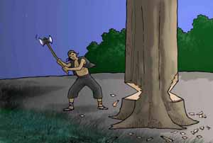
Menjadi manusia
pembelajar:
Asahlah
“kapak” Anda!
Fisik
Olahraga, Nutrisi,
Manajemen stress
Spiritual
Doa, Meditasi
Mental
Membaca, Menulis,
Merencanakan
Sosial
Empati, Sinergi

Slide 22
Paradigma
PERTUMBUHAN
Berbuat
Berkomitmen
Belajar
Berbuat
Berkomitmen
Belajar
Berbuat
Berkomitmen
Belajar
Berbuat
Berkomitmen
Belajar

Slide 23
“Perlakukan seseorang dengan sebagaimana dia adanya,
dan dia akan tetap sebagaimana dia adanya.
Perlakukan seseorang sebagaimana dia dapat menjadi dan seharusnya menjadi
Dan dia akan menjadi sebagaimana dia dapat menjadi dan seharusnya menjadi”
Goethe
“Memberi cermin positif pada orang lain tidak akan merugikan diri kita.
Hal ini malah meningkatkan diri kita karena membuka peluang untuk
menumbuhkan sinergi dengan orang lain”
Stephen Covey

